Slide 1
Разработка клиент-серверного приложения для автоматизации покупки через Интернет
Выпускная квалификационная работа
Выполнил Субботин Д., 4к. 8гр.
Научный руководитель Коваленко М.О.

Slide 2
Цель работы
Спроектировать архитектуру web-приложения, предоставляющего собой интернет-магазин со следующей функциональностью:
Работа с пользователем
Работа категориями товаров
Работа с товарами
Корзина заказа
Работа с платежными системами

Slide 3
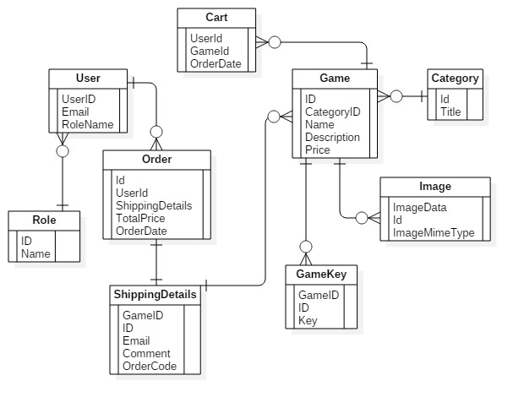
Структура данных
Диаграмма сущностей и связей

Slide 4
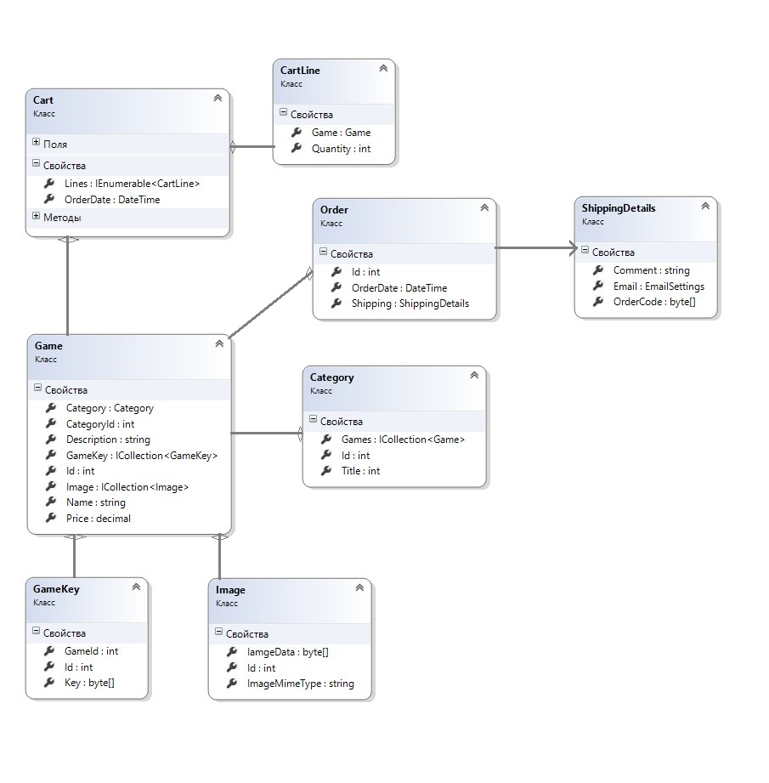
Модель данных
Доменные классы

Slide 5
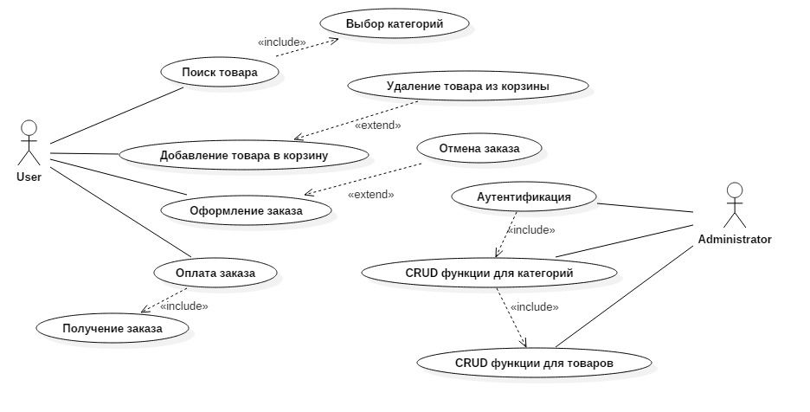
Проектирование методов действий контроллеров

Slide 6
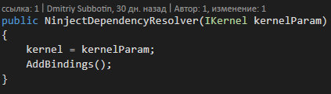
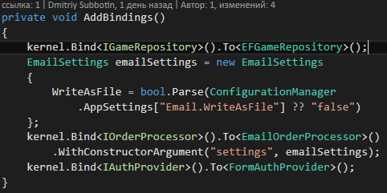
Настройка контейнера DI
Обеспечение работы базовой функциональности Ninject
Не понимаю
что вставить

Slide 7
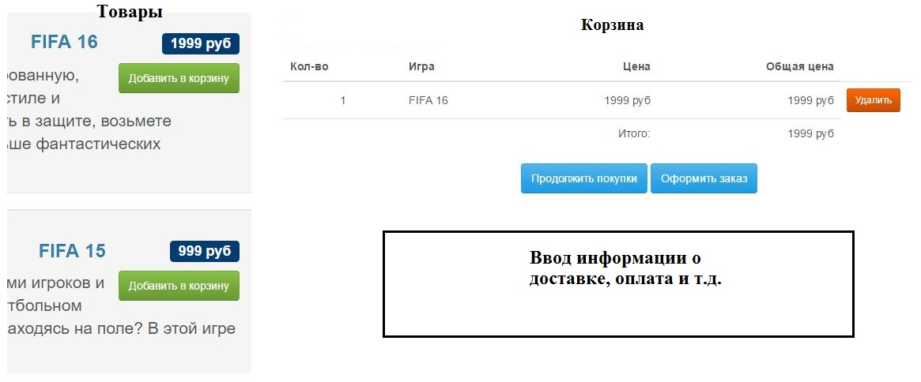
Корзина товаров

Slide 8
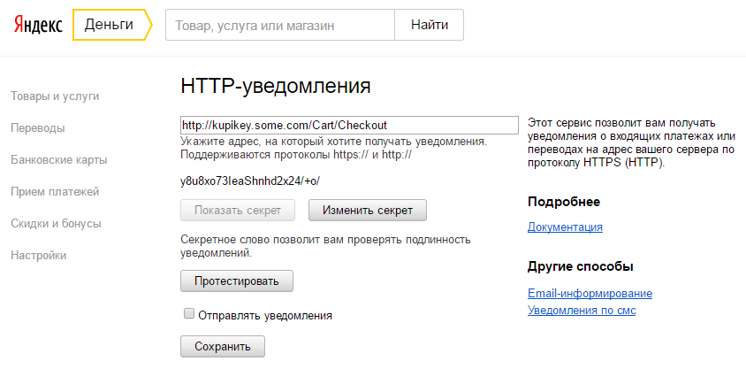
Платежная система

Slide 9
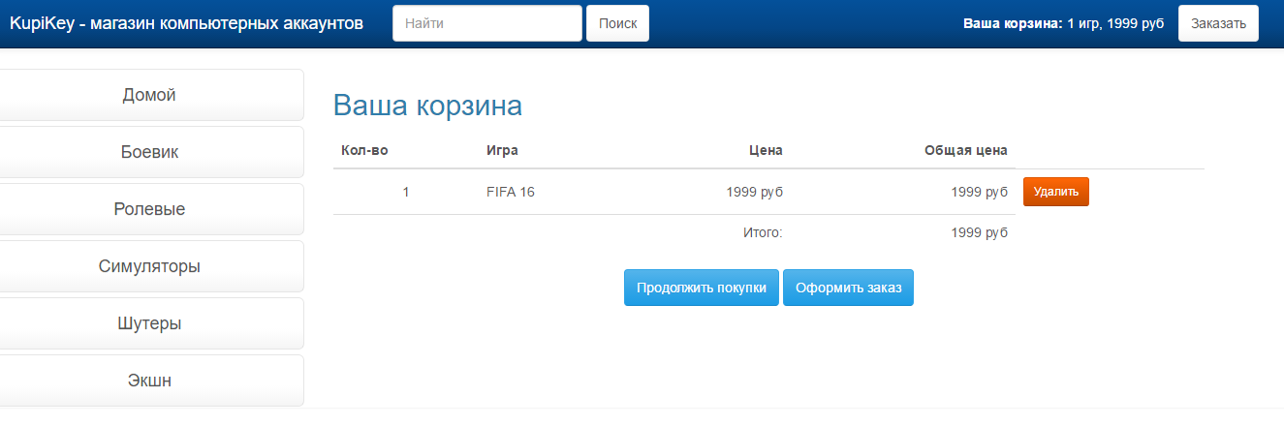
Покупка товара

Slide 10
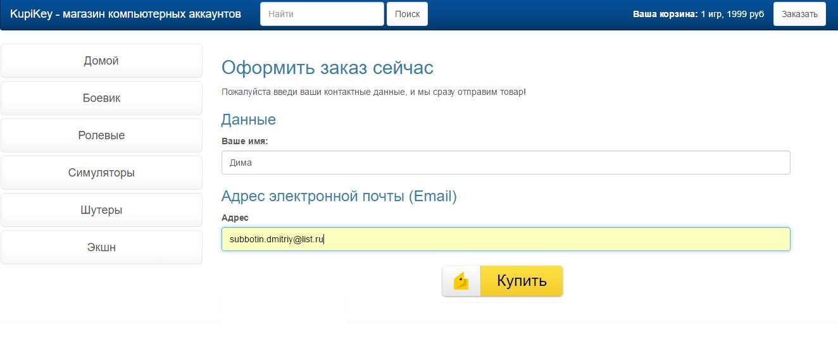
Покупка товара

Slide 11
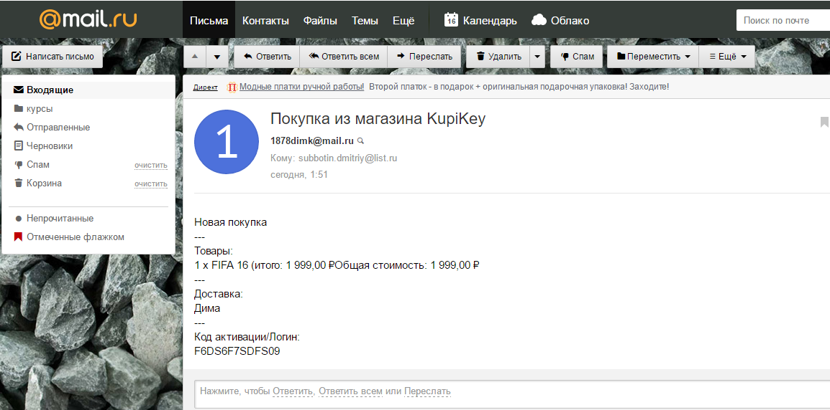
Покупка товара

Slide 12
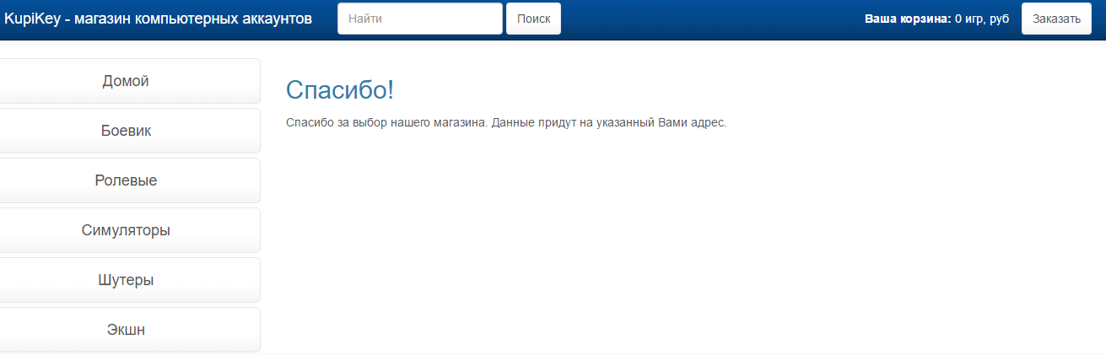
Покупка товара

Slide 13
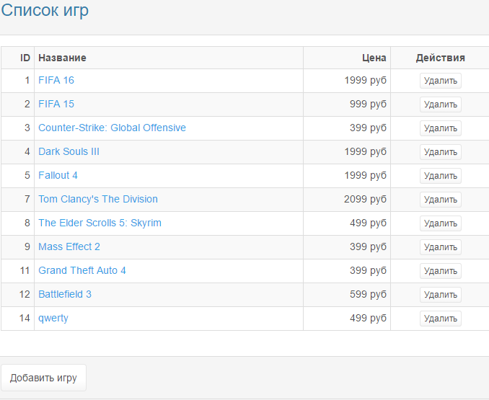
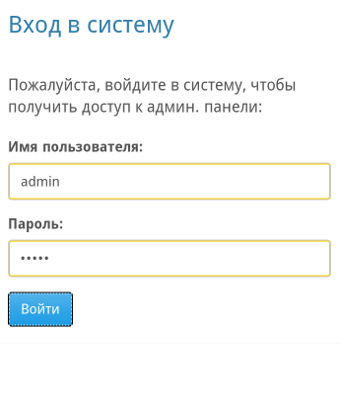
Панель администратора

Slide 14
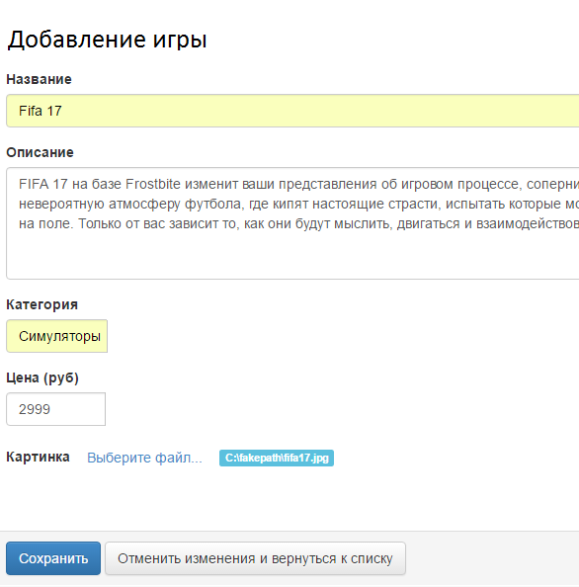
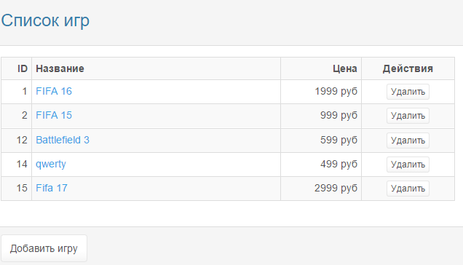
Панель администратора

Slide 15
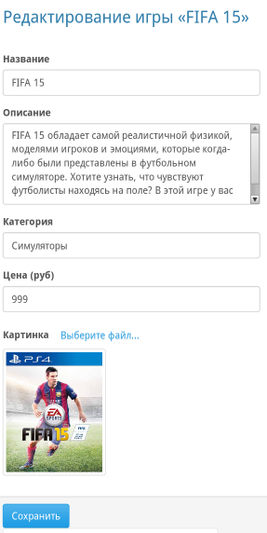
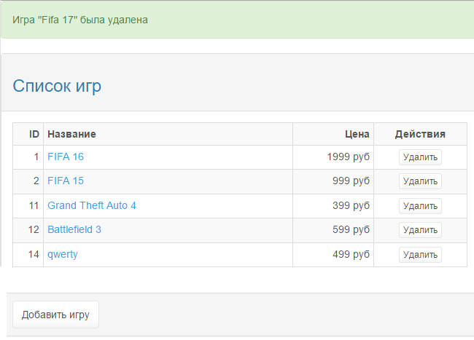
Панель администратора

Slide 16
Спасибо за внимание

